Slide 1
Классификация объектов строительной техники
Описание решения Прокофьева А. В.

Slide 2
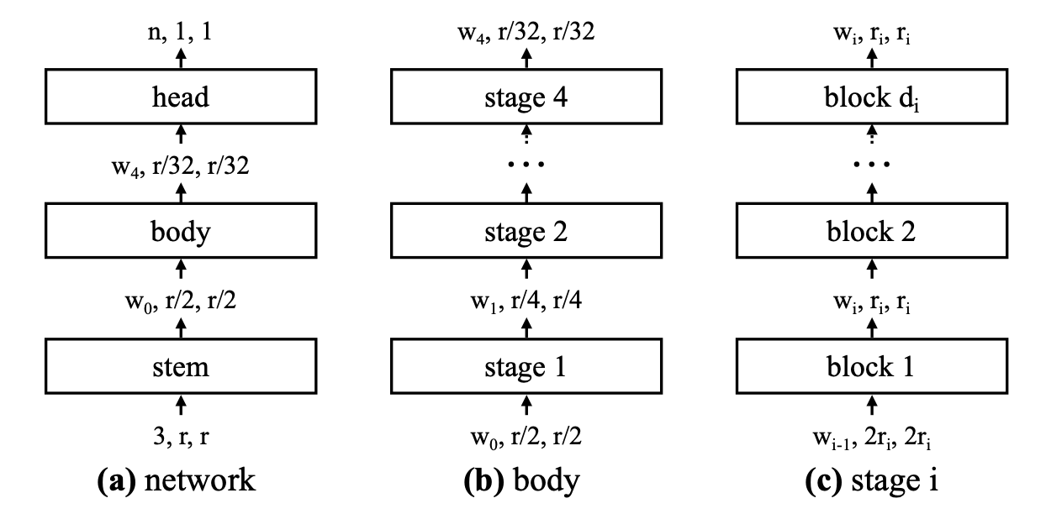
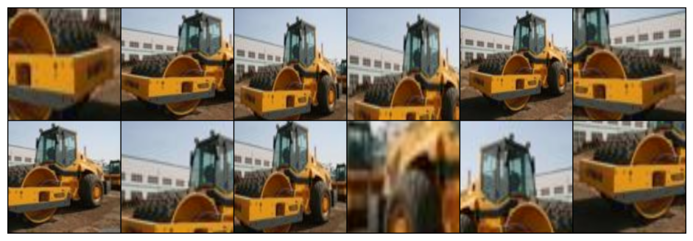
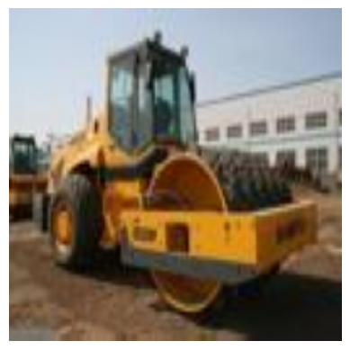
Дообучение модели
Предобученная модель нейронной сети RegNet дообучалась на изображениях строительной техники. В эти изображения вносились искажения, чтобы увеличить размер обучающей выборки (augmentation).

Slide 3
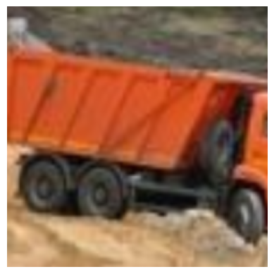
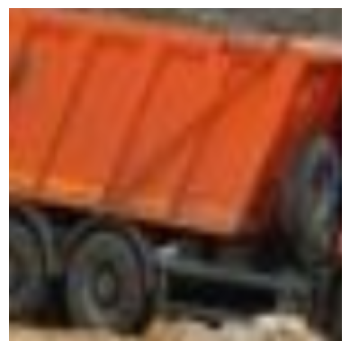
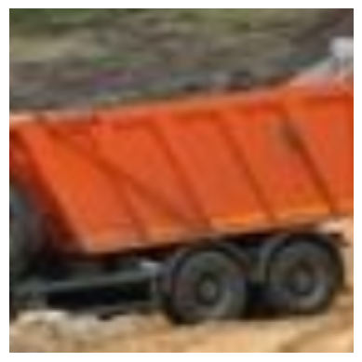
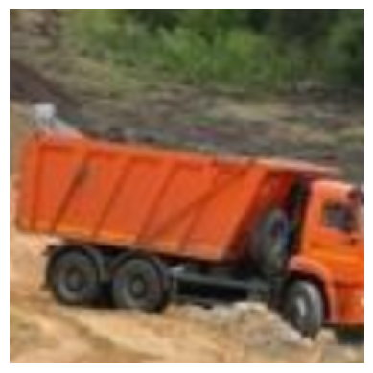
Распознавание объектов
Дообученная сеть RegNet классифицирует изображения строительной техники в тестовой выборке, и формируется файл с ответом. Для увеличения точности делается несколько предсказаний для разных фрагментов изображения и выбирается наиболее часто предсказанный класс (test time augmentation).
4
2
4
(самосвал)
4
4

Slide 4
Результат
На публичном лидерборде алгоритм имеет метрику 0.966575.

